Slide 1
Меры предупреждения экстремизма в молодежной среде

Slide 2
Экстремизм (франц.extremisme, от лат.
(еxtremus – крайний),
приверженность к крайним
взглядам и мерам
(обычно в политике).

Slide 3
Экстремистская деятельность делиться на:
1)деятельность общественных и религиозных объединений, по планированию, организации, подготовке и совершению действий;
2) пропаганда и публичное демонстрирование нацистской атрибутики или символики;
3) публичные призывы к осуществлению указанной деятельности или совершению указанных действий;
4) финансирование указанной деятельности.

Slide 4
Молодежный экстремизм
Молодежный экстремизм выражается в пренебрежении к действующим в обществе правилам и нормам поведения или в отрицании их;

Slide 5
Основной «группой риска»
для пропаганды
экстремистов является молодежь подросткового
возраста

Slide 6
Молодежные(неформальные) течения:
ЭМО
ГОТЫ
ПАНКИ
сектантство ( люцеферство, баптисты)
демонизм и сатанизм
Фашизм
Скинхеды
Националисты

Slide 7
ЭМО

Slide 8
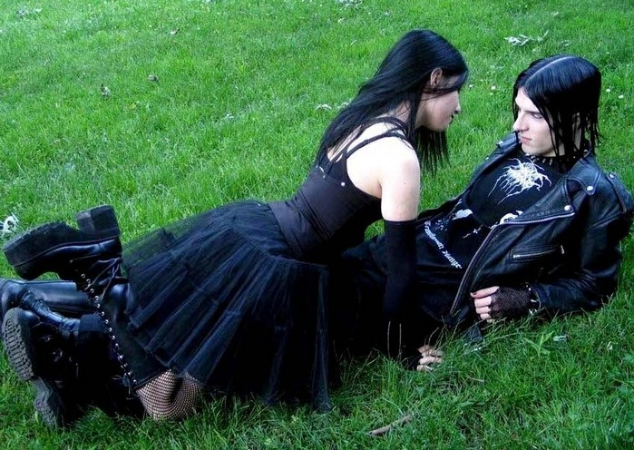
ГОТЫ

Slide 9
ПАНКИ

Slide 10
САТАНИСТЫ

Slide 11
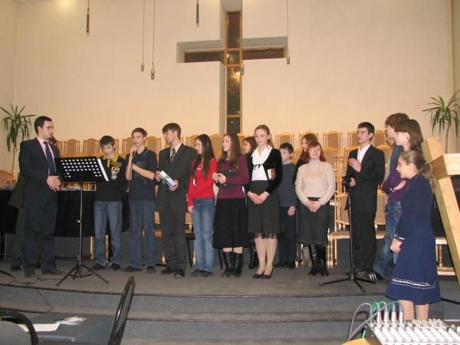
БАПТИСТЫ
.

Slide 12
ДЕМОНИЗМ

Slide 13
ФАШИЗМ

Slide 14
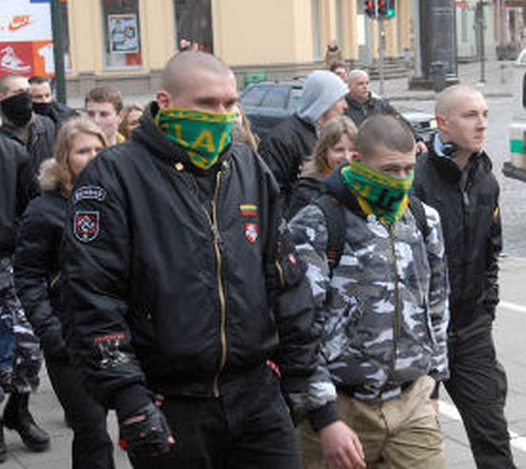
СКИНХЕДЫ

Slide 15
НАЦИСТЫ

Slide 16
Меры профилактики экстремизма в молодёжной среде
воспитание толерантности у учащихся;
разработка памятки для родителей;
организация доступного досуга;
проведение факультативных занятий по основам правовых знаний;
проведение часов общения и классных часов по духовно-нравственному и патриотическому воспитанию;
создание в образовательных учреждениях общественных формирований правоохранительной направленности из числа учащихся школ 8-9 классов.
советы профилактики;
рейды по неблагополучным семьям.

